Slide 1

Android UI: View, Layout & Constraint
Các thành viên:
23020155-Trần Quang Thành
23020012-Hoàng Quốc Bảo
23020152-Cao Trần Hà Thái
23020125-Nguyễn Đỗ Trọng Nghĩa
23020161-Quách Đức Thiện

Slide 2


Nội Dung
Nhập môn View và ViewGroup
ViewGroup và cây phân cấp
ConstraintLayout và Layout Editor
Xử lý sự kiện và tài nguyên
Tổng kết và định hướng thực hành

Slide 3


01
Nhập môn View và ViewGroup

Slide 4

Mọi thứ bạn thấy đều là View
Mọi thành phần giao diện người dùng trên thiết bị đều là một đối tượng View.
Văn bản
Tương tác
Hiển thị
TextView, EditText
Button, CheckBox
ImageView, RecyclerView

Slide 5
View là gì và có thể làm gì?
Là khối xây dựng cơ bản của giao diện
Cuộn nội dung
Mọi lớp con của View đều có vai trò hiển thị hoặc tương tác.
ScrollView và RecyclerView giúp hiển thị nội dung lớn.
Hiển thị hình ảnh
Hiển thị và chỉnh sửa văn bản
ImageView dùng để hiển thị các loại hình ảnh.
Dùng TextView để hiển thị và EditText để nhập liệu.
Tổ chức bố cục
Phản hồi tương tác
ConstraintLayout và LinearLayout dùng để nhóm và sắp xếp các View.
Các điều khiển như Button, CheckBox cho phép người dùng tác động.

Slide 6
Thuộc tính cơ bản của View
Màu sắc, kích thước
Định vị
Focus, tương tác
Định hình diện mạo trực quan.
Xác định vị trí trong layout.
Khả năng nhận dữ liệu và phản hồi.
Trạng thái ẩn/hiện
Quan hệ với View khác
Điều khiển khả năng nhìn thấy.
Tương tác trong cây phân cấp.

Slide 7
Ba cách tạo View thông dụng
Trình chỉnh sửa Layout
Code Java
Kéo thả trực quan, nhanh chóng.
File XML
Tạo động, linh hoạt khi chạy.
Kiểm soát chi tiết, dễ bảo trì.

Slide 8
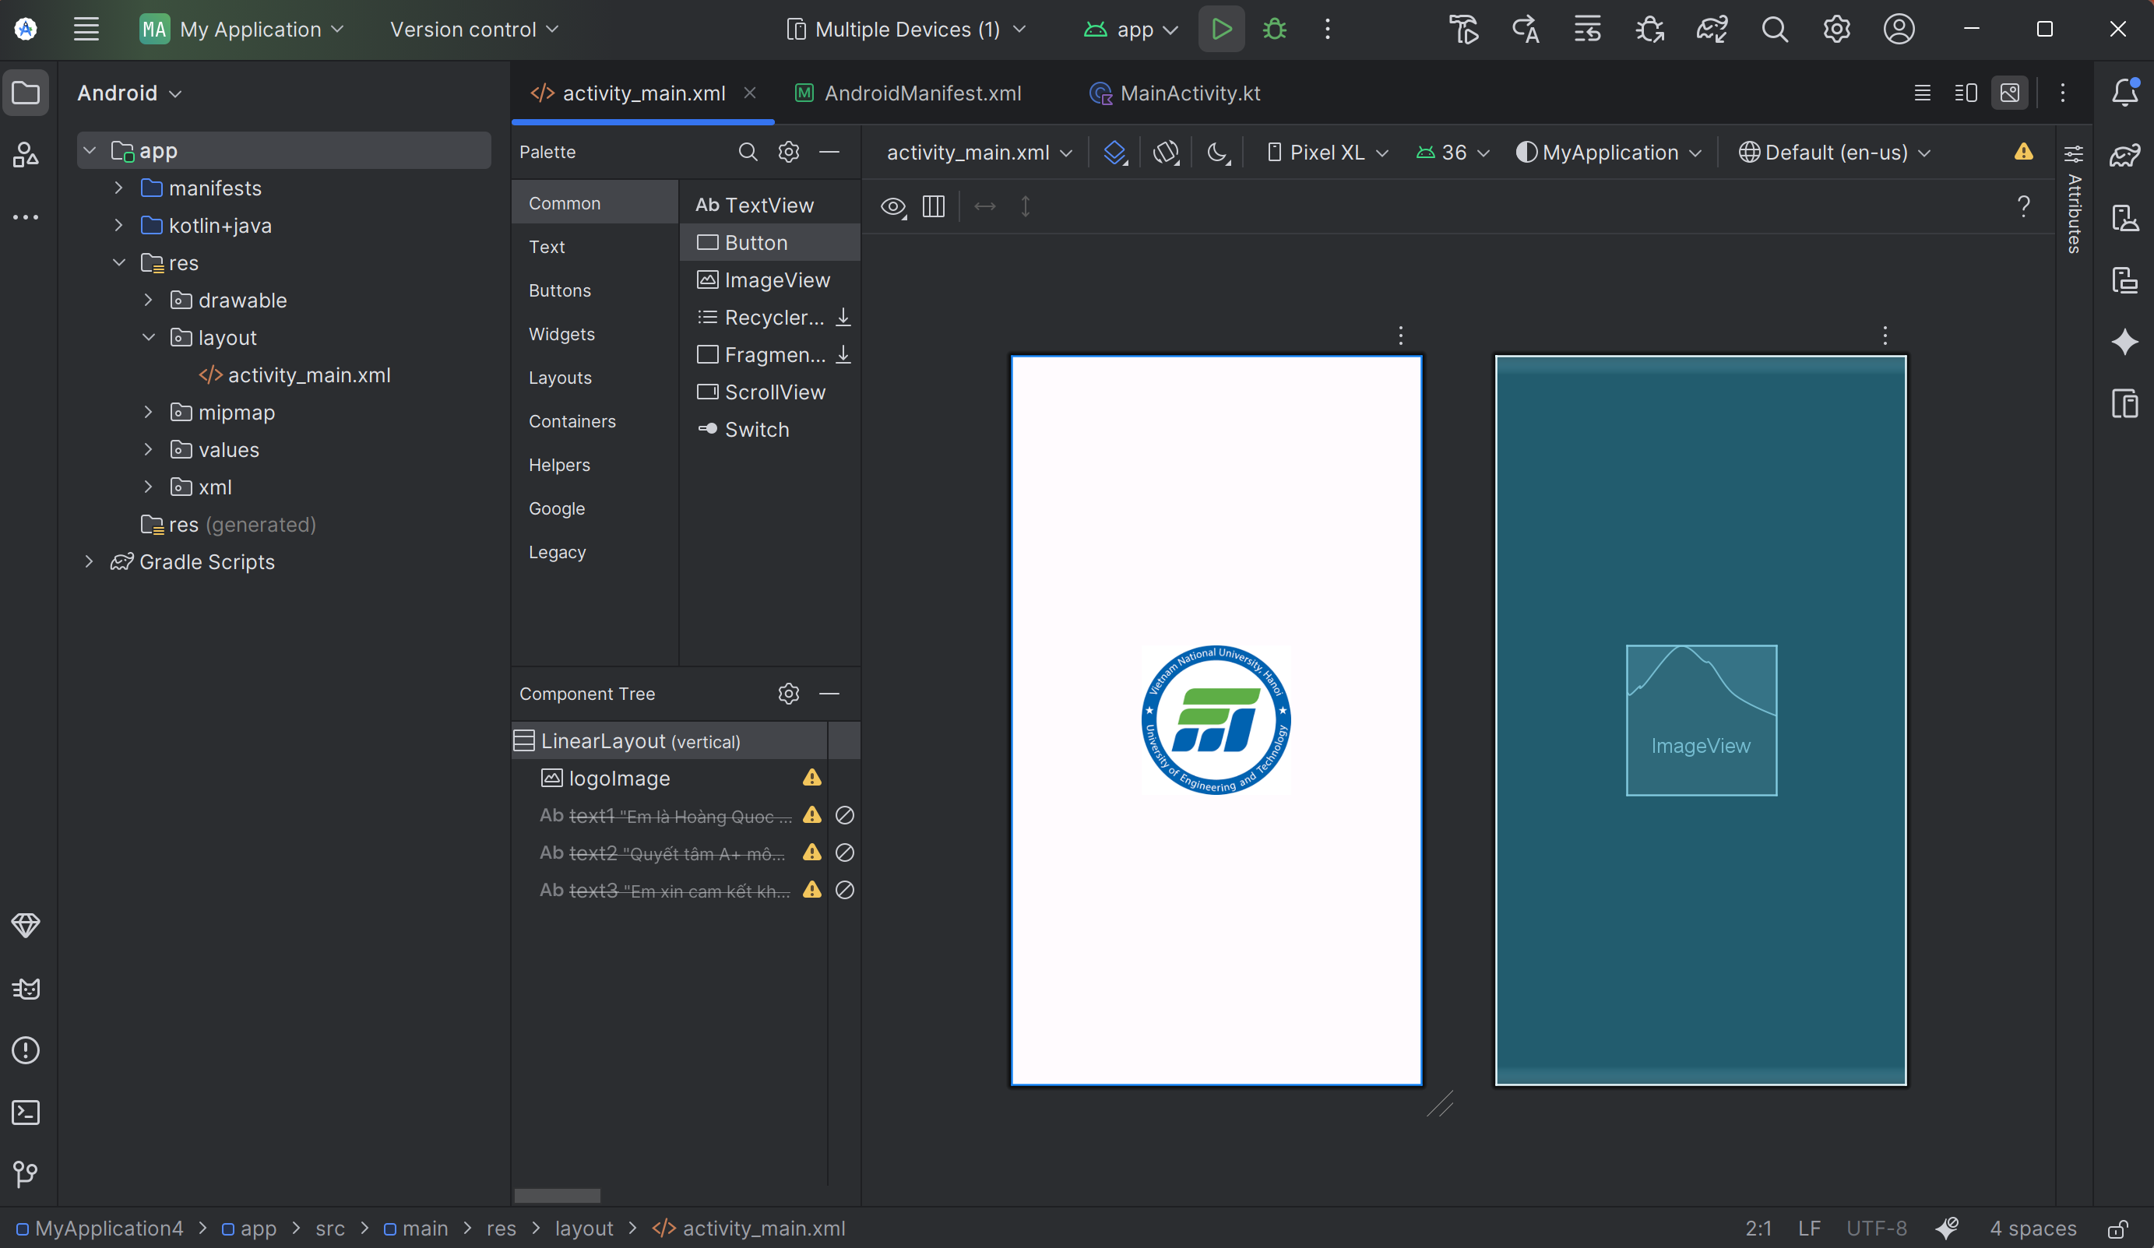
Trình chỉnh sửa layout
Giao diện trực quan trong Android Studio giúp bạn thiết kế UI mà không cần viết code.
📄
File XML layout: Nơi chứa mã XML mô tả cấu trúc và giao diện của layout.
✏️
Design and Text tabs: Cho phép chuyển đổi giữa chế độ xem trực quan (Design) và chỉnh sửa mã (Text).
Palette: Thư viện các View và ViewGroup.
Component Tree: Cây phân cấp của các thành phần trong layout.
Design/Blueprint: Khung hiển thị giao diện và sơ đồ.
Attributes: Tab điều chỉnh thuộc tính của View được chọn.

Slide 9
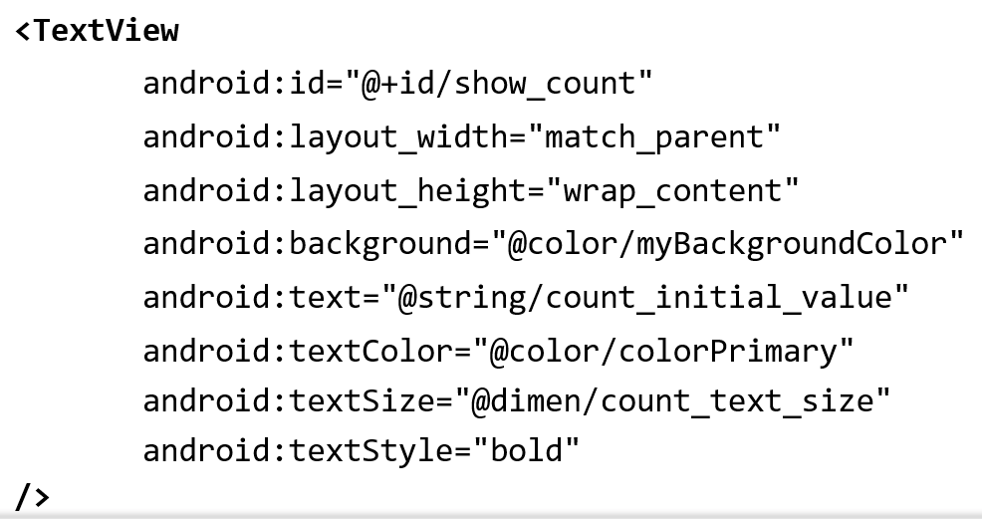
Khai báo View trong file XML
Mỗi View được định nghĩa bằng một thẻ XML với các thuộc tính (attribute) cần thiết.
android:id: Định danh duy nhất cho View.
layout_width/height: Kích thước chiều rộng và cao.
android:text: Nội dung văn bản hiển thị.
@string/...: Tham chiếu đến tài nguyên chuỗi.

Slide 10
Cú pháp thuộc tính View trong XML
Giá trị trực tiếp
android:<property_name>="<property_value>"
Tham chiếu tài nguyên
android:<property_name>="@<resource_type>/resource_id"
Tạo ID mới
android:<property_name>="@+id/view_id"

Slide 11

Tạo View bằng code Java
Bạn có thể tạo và thiết lập View hoàn toàn trong code, thường dùng khi cần tạo giao diện động.
In an Activity:
TextView myText = new TextView(this);
myText.setText("Display this text!");

Slide 12
Context trong Android là gì?
Định nghĩa
Cách lấy Context
Context là một giao diện (Interface) cung cấp thông tin toàn cục về môi trường ứng dụng, như tài nguyên, chủ đề, thư mục,...
Từ Application:
Context context = getApplicationContext();
Từ Activity (chính nó là một Context):
TextView myText = new TextView(this);

Slide 13
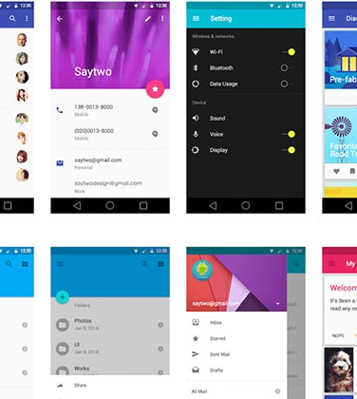
Custom View khi cần riêng biệt
Khi hơn 100 loại View sẵn có không đáp ứng được yêu cầu thiết kế, bạn có thể tạo Custom View.
Kế thừa View con hiện có
Mở rộng tính năng của một View có sẵn (ví dụ: tạo một Button có góc bo tròn).
Kế thừa trực tiếp từ lớp View
Vẽ một thành phần giao diện hoàn toàn mới từ đầu.

Slide 14
02
ViewGroup và cây phân cấp

Slide 15
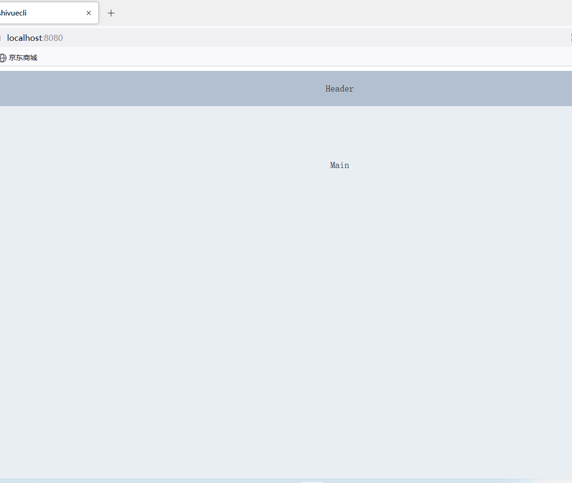
ViewGroup chứa và tổ chức View con
ViewGroup là lớp cha của mọi layout, đóng vai trò như một cái "hộp" chứa và định hình cách bố trí các View con bên trong.
ConstraintLayout: Định vị phần tử bằng các ràng buộc tương đối.
ScrollView: Chứa một phần tử và cho phép cuộn nội dung.
RecyclerView: Hiển thị danh sách các phần tử và tái sử dụng View để tối ưu bộ nhớ.

Slide 16
Layout là ViewGroup chuyên biệt
LinearLayout
ConstraintLayout
GridLayout
Sắp xếp con theo hàng (dọc/ngang).
Bố trí tự do bằng ràng buộc.
Sắp xếp con vào ô lưới.
TableLayout
FrameLayout
RelativeLayout
Bố trí theo hàng và cột.
Chồng các View lên nhau.
Vị trí tương đối với nhau.

Slide 17
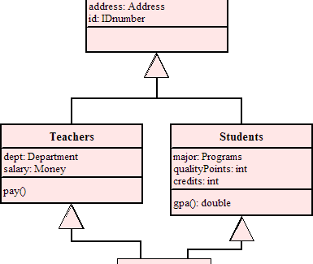
Phân biệt phân cấp lớp và phân cấp layout
Phân cấp lớp (Inheritance)
Thể hiện quan hệ kế thừa hướng đối tượng. Ví dụ: Button là một TextView , là một View .
Phân cấp layout (Hierarchy)
Thể hiện cách bố trí View trên màn hình. Ví dụ: LinearLayout chứa các Button được sắp xếp thành hàng.

Slide 18
Cây phân cấp ViewGroup và View
Cấu trúc giao diện được tổ chức thành cây, giống như cây gia đình.
Root ViewGroup
(Luôn là một Layout)
View
ViewGroup Con
View
View
View
View
Lưu ý: Root View luôn là một ViewGroup . Hãy giữ cây phân cấp phẳng để tối ưu hiệu suất.

Slide 19
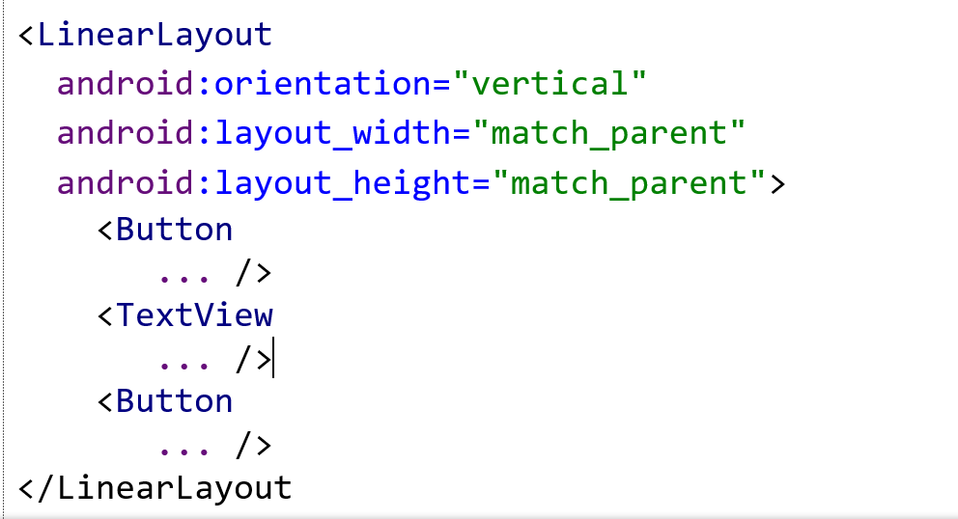
Tạo layout bằng XML và Java
Cùng tạo một LinearLayout dọc chứa một TextView, nhưng bằng hai cách khác nhau.
Java (dynamic)
XML (static)
LinearLayout linearL = new LinearLayout(this);
linearL.setOrientation(LinearLayout.VERTICAL);
TextView myText = new TextView(this);
myText.setText("Display this text!");
linearL.addView(myText);
setContentView(linearL);

Slide 20
Thiết lập kích thước View trong Java
Sau khi tạo View, bạn cần gán LayoutParams để xác định kích thước và các thuộc tính layout khác.
Đặt chiều rộng và chiều cao trong code Java:
LinearLayout.LayoutParams layoutParams =
new Linear.LayoutParams(
LayoutParams.MATCH_PARENT, LayoutParams.MATCH_CONTENT);
myView.setLayoutParams(layoutParams);
MATCH_PARENT
MATCH_PARENT
MATCH_CONTENT
Mở rộng để khớp với cha
Mở rộng khớp với cha
Thu gọn vừa nội dung

Slide 21
Thực hành tốt cho cây phân cấp View
Không nên
Nên
Lồng quá nhiều ViewGroup
Giữ cây phân cấp phẳng
Cách sắp xếp cây phân cấp ảnh hưởng trực tiếp đến hiệu suất ứng dụng. Hãy dùng số lượng View tối thiểu và đơn giản nhất.

Slide 22
03
ConstraintLayout và Layout Editor

Slide 23


Trình chỉnh sửa layout với ConstraintLayout có thể:
Kết nối phần tử UI với layout cha
Thay đổi kích thước và vị trí phần tử
Căn chỉnh phần tử so với nhau
Điều chỉnh margin, kích thước
Thay đổi thuộc tính

Slide 24
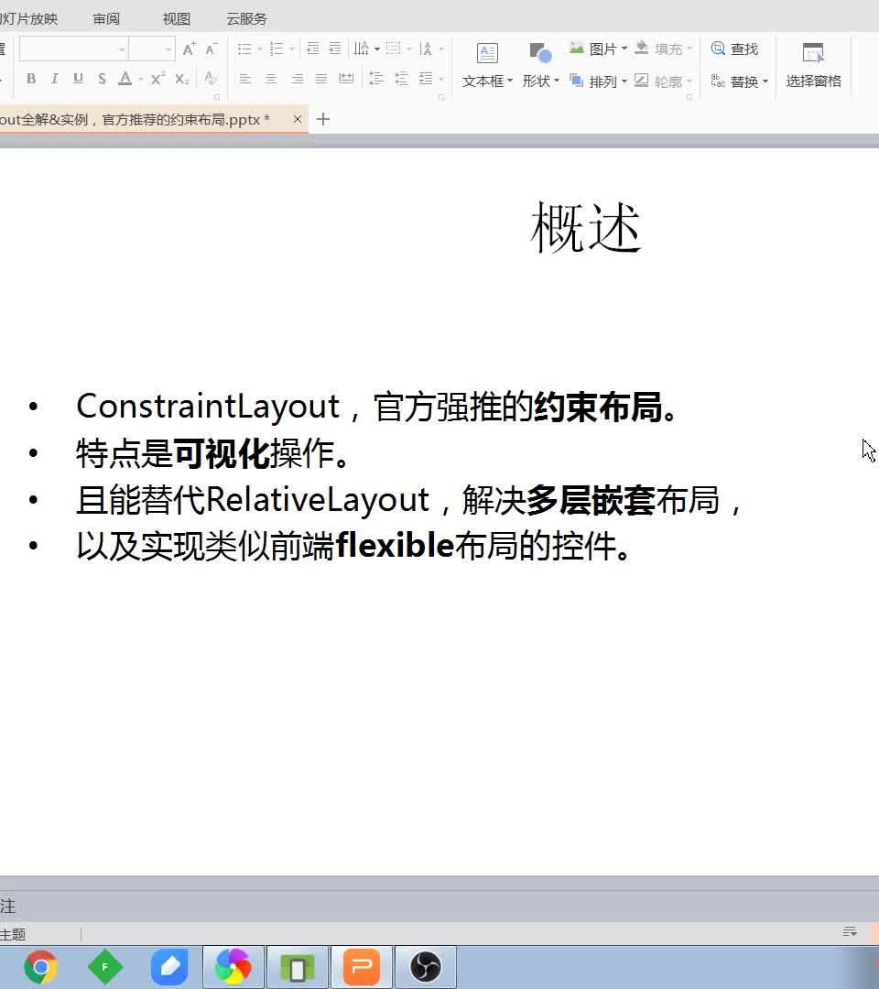
ConstraintLayout là gì
Đây là layout mặc định cho dự án mới, cung cấp sự linh hoạt tối đa cho thiết kế.
Ràng buộc (Constraint): Kết nối tới View khác, layout cha hoặc guideline vô hình.
Giảm lồng nhau: Tạo layout phẳng, hiệu suất cao.
Thích ứng màn hình: Dễ dàng tương thích nhiều kích thước.

Slide 25


Layout editor main toolbar
Thanh công cụ chính của Layout Editor gồm:
Design Surface: hiển thị layout ở dạng thiết kế hoặc blueprint.
Orientation in Editor: chuyển giữa dọc (Portrait) và ngang (Landscape).
Device in Editor: chọn loại thiết bị để xem trước.
API Version in Editor: chọn phiên bản API để preview.
Theme in Editor: chọn giao diện (theme).
Locale in Editor: chọn ngôn ngữ/địa phương để xem

Slide 26


ConstraintLayout toolbar in layout editor
Các công cụ chính:
Show Constraints / Show Margins: bật/tắt hiển thị constraint và margin.
Autoconnect: bật/tắt tự động gắn constraint.
Clear All Constraints: xóa hết constraint.
Infer Constraints: tự động đoán và tạo constraint.
Default Margins: đặt margin mặc định.
Pack / Align: gom nhóm, căn chỉnh phần tử.
Guidelines: thêm đường guideline dọc hoặc ngang.
Zoom controls: phóng to/thu nhỏ layout

Slide 27
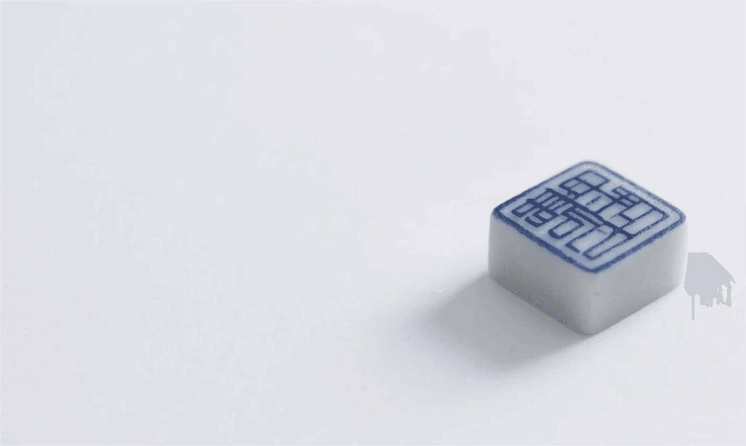
Autoconnect
Bật trong toolbar nếu bị tắt.
Khi kéo thả một phần tử vào layout, Autoconnect sẽ tự động tạo các constraint kết nối với layout cha.

Slide 28

Handle và Attributes Pane
Resize Handle
Điều chỉnh kích thước View.
Baseline Handle
Căn chỉnh theo đường cơ sở của văn bản.
Constraint Handle
Kéo để tạo ràng buộc với View khác.
Constraint line and handle
Vẽ và chỉnh đường constraint.
Attributes Pane
Bảng điều chỉnh margin, layout_width, layout_height...

Slide 29




Attributes pane view inspector
Thiết lập thuộc tính trong Layout Editor
Vertical view size control: chỉnh layout_height .
Horizontal view size control: chỉnh layout_width .
Attributes pane close button: nút đóng bảng thuộc tính.
Layout_width and layout_height
Hai thuộc tính cơ bản nhất của View:
match_constraint : mở rộng phần tử để lấp đầy vùng cho phép.
wrap_content : co lại để vừa với nội dung.
Giá trị cố định: số dp (density-independent pixels)
Set attributes
Cách xem và chỉnh tất cả thuộc tính của phần tử:
1. Nhấn tab Attributes.
2. Chọn phần tử trong Design, Blueprint hoặc Component Tree.
3. Thay đổi thuộc tính thường dùng.
4. Nhấn View more attributes để thấy và chỉnh thêm các thuộc tính nâng cao.

Slide 30
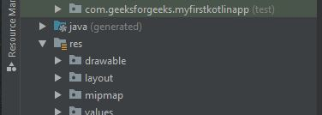
Preview và Tạo Layout Variant
Xem trước (Preview)
Tạo Layout Variant
Layout cho chế độ ngang (landscape): Tạo biến thể activity_main.xml (land) để tùy chỉnh giao diện khi xoay ngang.
Layout cho tablet: Tạo biến thể activity_main.xml (xlarge) để tối ưu giao diện trên màn hình lớn.
Kiểm tra giao diện trên nhiều thiết bị, chế độ dọc/ngang để đảm bảo tính thích ứng:
Orientation in Editor: chuyển ngang ↔ dọc (Landscape / Portrait).
Device in Editor: chọn thiết bị để xem trước (điện thoại, tablet…).

Slide 31
04
Xử lý sự kiện và tài nguyên

Slide 32
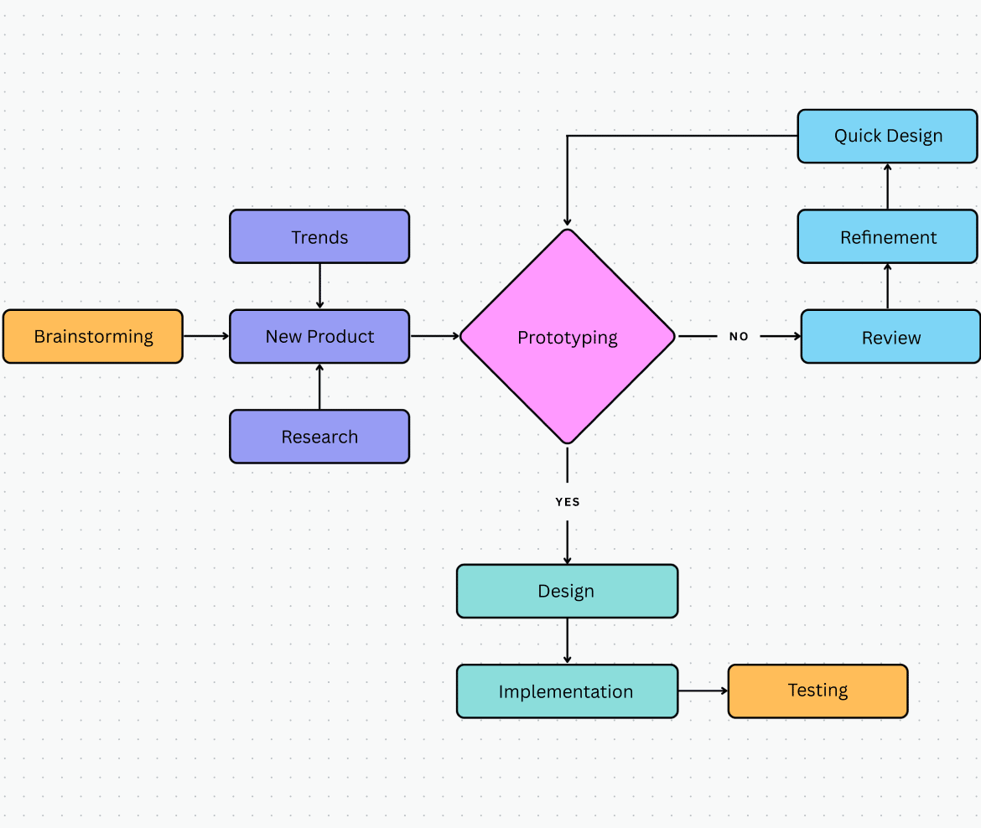
Event và Event Handler
Để ứng dụng phản hồi người dùng, cần bắt (Event) và xử lý (Event Handler) các hành động.
Cách 1: Khai báo trong XML
Dùng android:onClick="methodName" và định nghĩa phương thức methodName trong Activity.
Cách 2: Lập trình trong Java
Dùng setOnClickListener() để gắn hành động trực tiếp cho View.

Slide 33
Tách tài nguyên khỏi code
Đưa dữ liệu tĩnh (chuỗi, màu sắc, kích thước) vào thư mục res giúp dễ bảo trì và hỗ trợ đa ngôn ngữ.
Cách tham chiếu:
R.string.app_name
R.color.primary_color
R.dimen.text_size

Slide 34
Đơn vị đo dp và sp
dp (Density-independent pixels)
sp (Scale-independent pixels)
Dùng cho kích thước của View. Đảm bảo kích thước vật lý giống nhau trên mọi màn hình.
Dùng cho kích thước chữ. Tương tự dp nhưng còn tôn trọng cài đặt font chữ hệ thống của người dùng.
Không nên dùng px , in , mm , pt để tránh hiển thị không đều.

Slide 35
05
Tổng kết và định hướng thực hành

Slide 36
Quy trình thiết kế giao diện cơ bản
1. Chọn Layout
2. Thêm View
3. Điều chỉnh
4. Gắn sự kiện
Chọn ViewGroup phù hợp.
Đặt các View con vào layout.
Chỉnh thuộc tính, ràng buộc.
Xử lý tương tác, tách tài nguyên.

Slide 37
Lỗi thường gặp và cách khắc phục
❌ Thiếu ID hoặc kích thước
❌ Lồng quá nhiều ViewGroup
Gây lỗi khi chạy ứng dụng.
Làm chậm hiệu suất.
✔ Sửa: Luôn kiểm tra R.id và đặt layout_width/height .
✔ Sửa: Ưu tiên ConstraintLayout, giữ cây phẳng.
❌ Dùng đơn vị px
❌ Hardcode chuỗi văn bản
Hiển thị không đều trên các màn hình.
Khó bảo trì và dịch thuật.
✔ Sửa: Chỉ dùng dp cho View và sp cho chữ.
✔ Sửa: Đưa tất cả chuỗi vào strings.xml .

Slide 38
THANK YOU

